Slide 1
ПРИМЕНЕНИЕ
ЭФФЕКТОВ
ОФОРМЛЕНИЯ
Презентация предназначена для индивидуальной работы учащихся. В ней есть и теоретический материал и практические задания. Для выполнения заданий нужно выйти из режима демонстрации.
к объектам
Автор Васильева Н.А.,
педагог дополнительного образования
МАУДО «Дворец детского (юношеского) творчества
г. Владимира»
2018
В презентации

Slide 2
Вступление
Применение к объектам (тексту, фотографиям, фигурам) эффектов анимации (тень, свечение, отражение, рельеф и др.) украшают презентацию, поэтому применять их можно и нужно.
Где находятся эти эффекты?
Для текста: выделить текст; появится вкладка Средства рисования-Формат, в ней найти группу Стили WordArt, а в ней есть кнопка Текстовые эффекты.
Для графических изображений: выделить графический объект; появится вкладка Работа с рисунками-Формат, в ней найти группу Стили рисунков, а в ней есть кнопка Эффекты для рисунка.

Slide 3
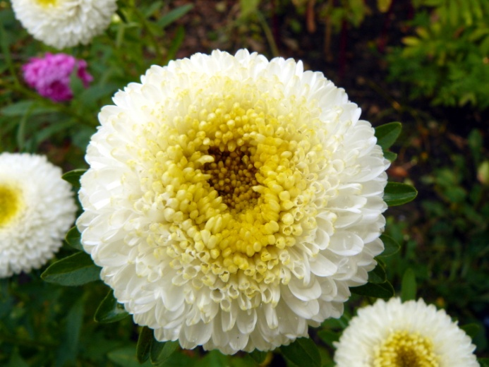
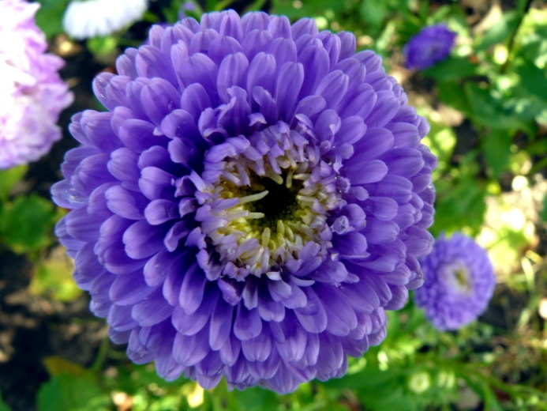
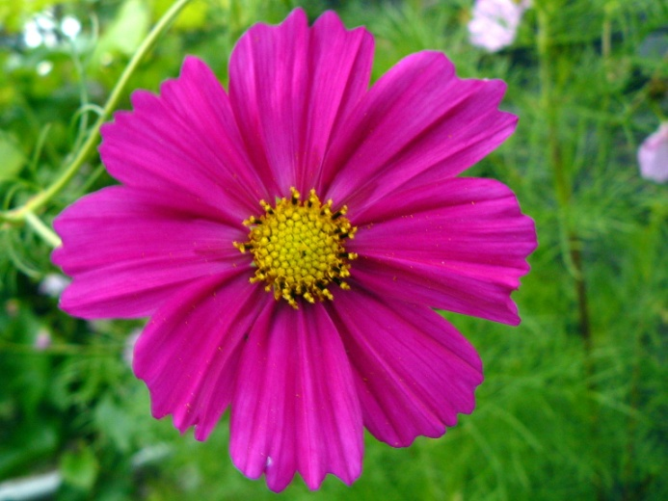
ПЛОХО(((
ТЕНЬ В РАЗНЫЕ СТОРОНЫ
Тень
На одном слайде тень на объектах должна быть направлена в одну сторону, как это бывает в реальной жизни.

Slide 4
ХОРОШО)))
Тень
На одном слайде тень на объектах должна быть направлена в одну сторону, как это бывает в реальной жизни.

Slide 5
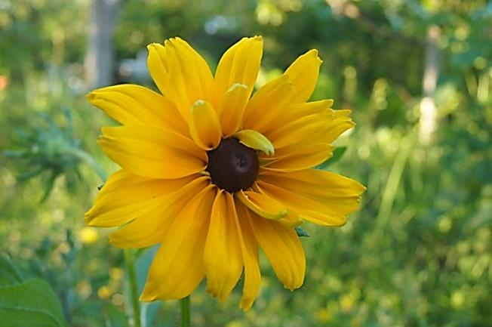
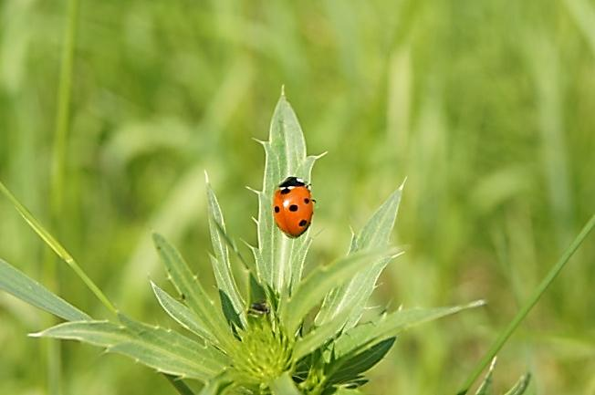
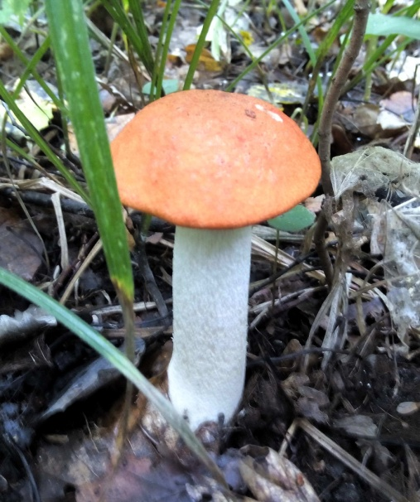
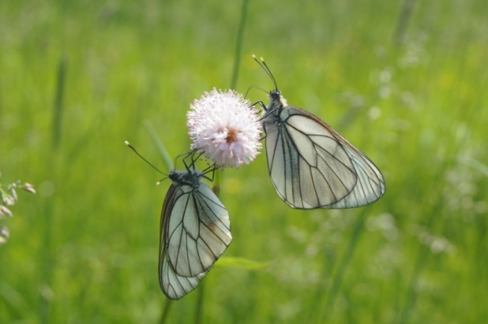
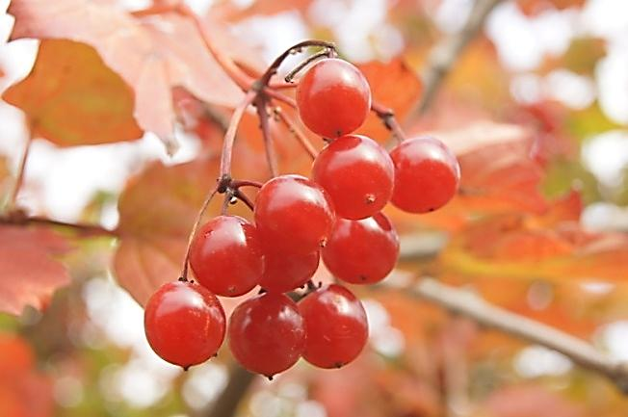
ЗАДАНИЕ
Примени правильно тень к заголовку и фотографиям.
ЧУДЕСА ПРИРОДЫ

Slide 6
ПЛОХО(((
ОТРАЖЕНИЕ МЕШАЕТ
Отражение
Отражение нужно настраивать так, чтобы оно не находило на другие объекты – на текст или на фотографию. Не целесообразно использовать большое отражение на объекты, расположенные в самой нижней части слайда, т.к. его все равно не видно.

Slide 7
ХОРОШО)))
Отражение
Отражение нужно настраивать так, чтобы оно не находило на другие объекты – на текст или на фотографию. Не целесообразно использовать большое отражение на объекты, расположенные в самой нижней части слайда, т.к. его все равно не видно.

Slide 8
ХОРОШО)))
СВЕЧЕНИЕ
Свечение лучше смотрится, если к крупному тексту (например, заголовку) и фотографиям поставить тонкий белый контур.

Slide 9
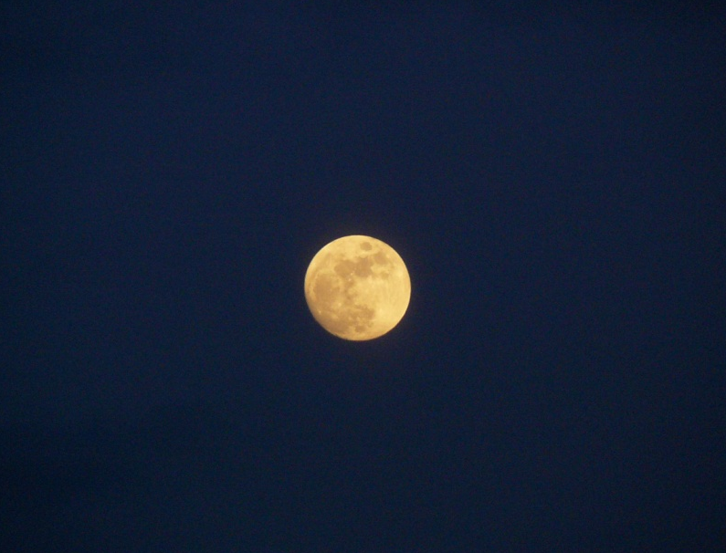
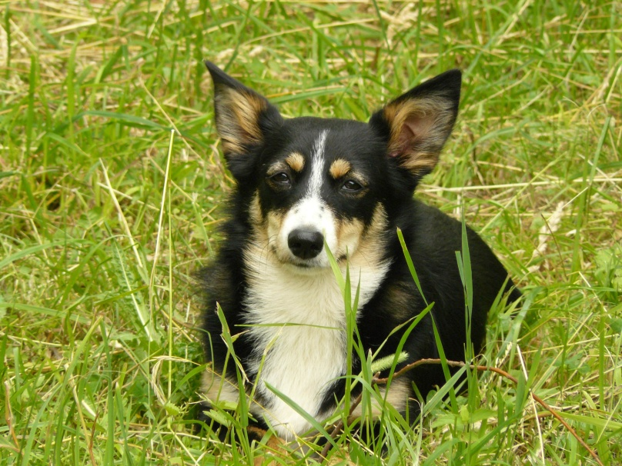
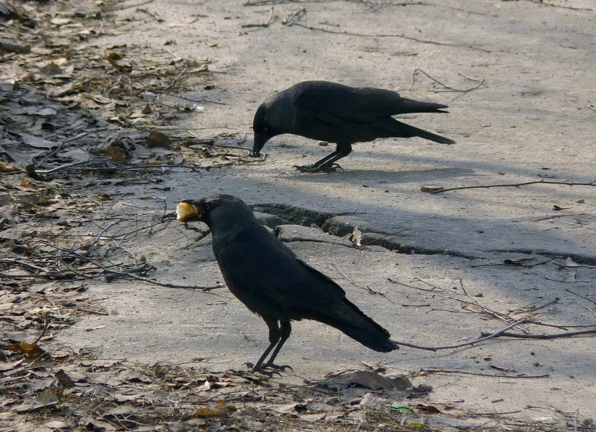
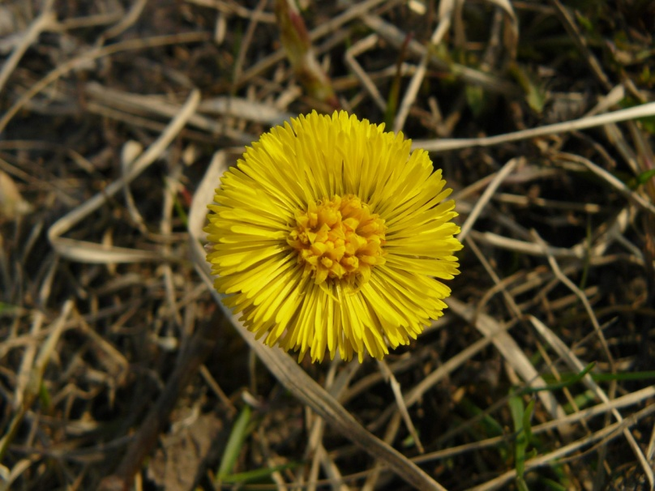
ЗАДАНИЕ
Подбери к каждой фотографии свечение разного цвета и размера.

Slide 10
ПЛОХО(((
НЕ ВИДНО ЧАСТЬ ФОТО
СГЛАЖИВАНИЕ
Сглаживание подбирается такого размера, чтобы информативная часть фотографии не пропадала, иначе она не дает полного представления об объекте на изображении.

Slide 11
ХОРОШО)))
СГЛАЖИВАНИЕ
Сглаживание подбирается такого размера, чтобы информативная часть фотографии не пропадала, иначе она не дает полного представления об объекте на изображении.

Slide 12
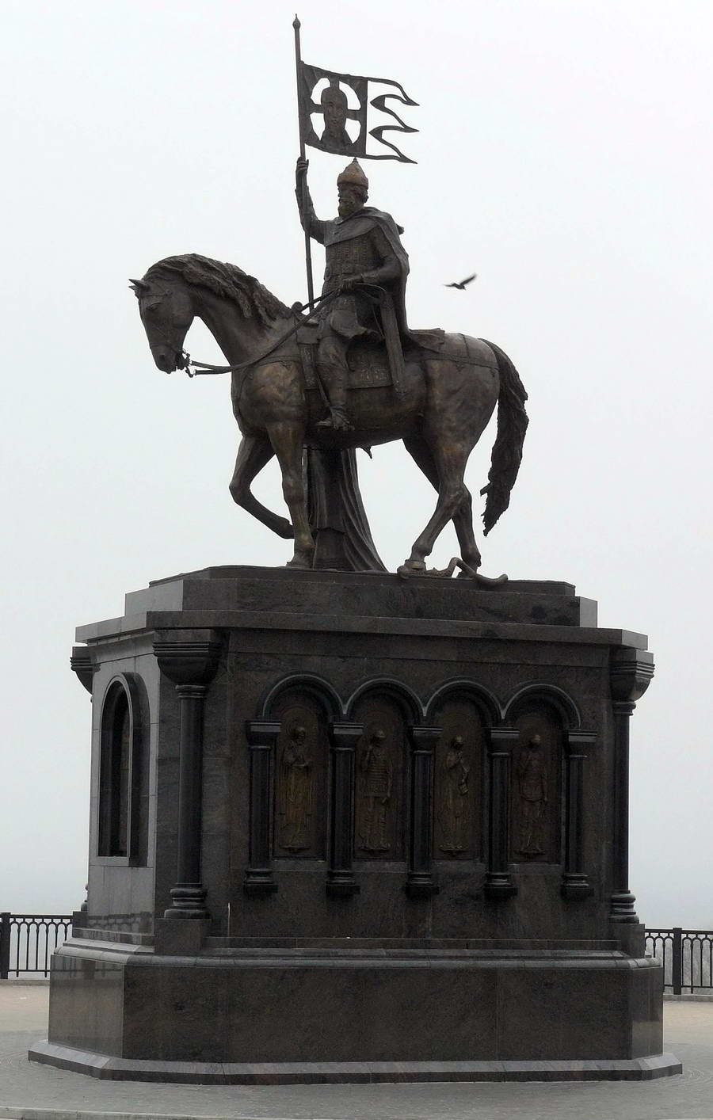
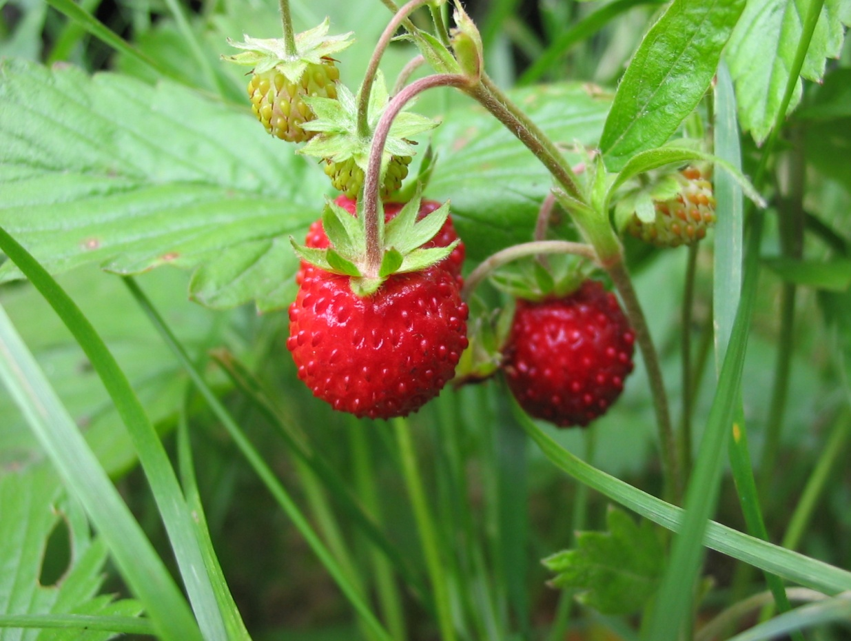
ЗАДАНИЕ
К какой из этих фотографий можно применить сглаживание 50 точек, а к какой 5 точек?

Slide 13
ХОРОШО)))
РЕЛЬЕФ
Рельеф можно применять к любым фотографиям и к крупному тексту (заголовкам) с широким шрифтом. На узком шрифте рельефа практически не видно. Рельеф придает строгость и солидность.

Slide 14
ПЛОХО(((
ВСЕ ВРАЗНОБОЙ
ПОВОРОТ
ОБЪЕМНОЙ
ФИГУРЫ
Поворот объемной фигуры можно применять и к графическим объектам и к тексту, но нужно использовать его очень осторожно и продуманно и не ко всем объектам на слайде. В любом случае вся информация должна быть читаема и узнаваема.

Slide 15
ХОРОШО)))
ПОВОРОТ
ОБЪЕМНОЙ ФИГУРЫ
Поворот объемной фигуры можно применять и к графическим объектам и к тексту, но нужно использовать его очень осторожно и продуманно и не ко всем объектам на слайде. В любом случае вся информация должна быть читаема и узнаваема.

Slide 16
ЗАДАНИЕ
Правильно подбери эффект «Поворот объемной фигуры» к объектам.
ПОВОРОТ
ОБЪЕМНОЙ ФИГУРЫ
Поворот объемной фигуры можно применять и к графическим объектам и к тексту, но нужно использовать его очень осторожно и продуманно и не ко всем объектам на слайде. В любом случае вся информация должна быть читаема и узнаваема.

Slide 17
ПЛОХО(((
ПРИМЕНЯТЬ МНОГО ЭФФЕКТОВ
РЕКОМЕНДАЦИЯ
Не следует к одному объекту применять сразу все эффекты, например, и тень, и свечение, и отражение, и сглаживание. Смотрится громоздко и не стильно. Лучше применить только один какой-нибудь эффект, в крайнем случае, два.

Slide 18
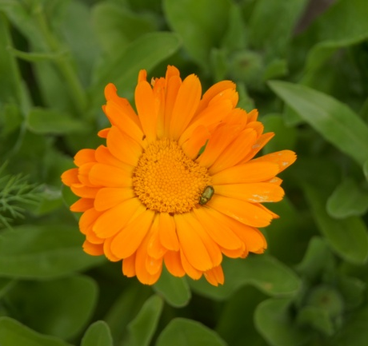
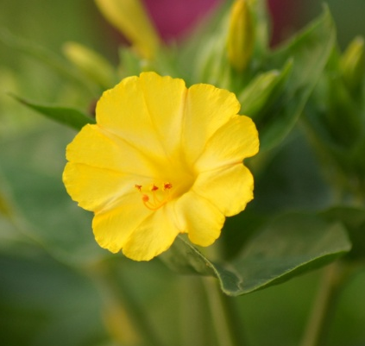
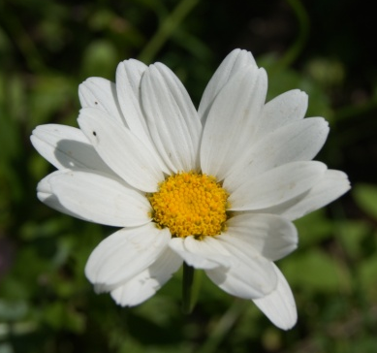
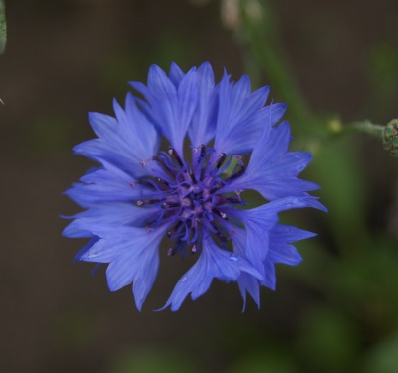
ОБРЕЗКА ФОТОГРАФИИ
ПО ФИГУРЕ
ХОРОШО)))
К эффектам оформления фотографий можно отнести и обрезку фотографии по фигуре. Особенно эффектно смотрится, когда фигура фотографии повторяет фигуру объекта на этой фотографии. Например, если на фотографии изображен круглый цветок, то и фигуру самой фотографии целесообразно сделать тоже круглой.

Slide 19
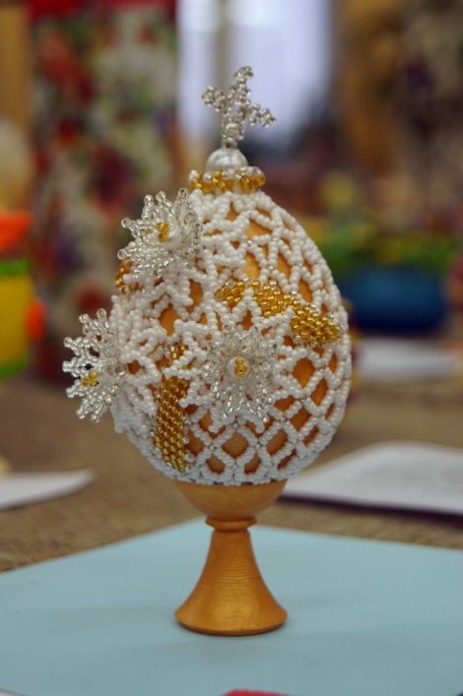
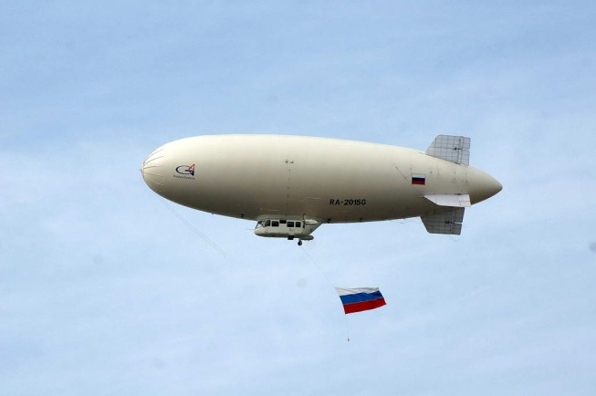
Обрежь фотографии по фигуре.
ЗАДАНИЕ

Slide 20
Конец

